Slide 1

前 言
第一章 数制与码制: “数”在计算机中怎样表示。
第二章 逻辑代数基础: 逻辑代数的基本概念、逻辑函数及其标准形式、逻辑函数的化简。
第三章 组合逻辑电路: 组合电路的分析与设计。
第四章 同步时序逻辑电路：触发器、同步时序电路的分析与设计。
第五章 异步时序逻辑电路：脉冲异步电路的分析与设计。
第六章 采用中，大规模集成电路的逻辑设计。

Slide 2
绪 论
一、数字系统
1.模拟量：连续变化的物理量
2.数字量：模拟→数字量 (A/D)
3.数字系统：使用数字量来传递、加工、处理信息 的实际工程系统
4.数字系统的任务:
1) 将现实世界的信息转换成数字网络可以理解的二进制语言
仅用0、1完成所要求的计算和操作
将结果以我们可以理解的方式返回现实世界

Slide 3
5.数字系统设计概况
1 ) 层次:从小到大,原语单元、较复杂单元、复杂单元、
更复杂单元
2）逻辑网络：以二进制为基础描述逻辑功能的网络
3）电子线路：物理构成
4）形式描述：用硬件描述语言（HDL）描述数字系统的
行为
6.为什么采用数字系统
1）安全可靠性高
2）现代电子技术的发展为其提供了可能
7.数字系统的特点
1）二值逻辑（“0”低电平、“1”高电平）
2）基本门电路及其扩展逻辑电路（组成）
3）信号间符合算术运算或逻辑运算功能
4）其主要方法为逻辑分析与逻辑设计（工具
为布尔代数、卡诺图和状态化简）

Slide 4
数字信号与数字电路
模拟信号：在时间上和数值上连续的信号。
数字信号：在时间上和数值上不连续的（即离散的）信号。
u
u
t
t
模拟信号波形
数字信号波形
对模拟信号进行传输、处理的电子线路称为模拟电路。
对数字信号进行传输、处理的电子线路称为数字电路。

Slide 5
5V
3.5V
VH
2.4V
0.4V
VL
0.2V
t
高低电平的概念

Slide 6
产生和处理数字信号的电路称为数字电路。
数字电路，又称为逻辑电路
基本工作信号是二进制的数字信号
分析和设计的主要工具是逻辑代数（布尔代数）

Slide 7
第一章 数制与码制

Slide 8
学习要求：
掌握二、十、八、十六进位计数制及相互换；
掌握二进制数的原码、反码和补码表示及其加减运算；
了解定点数与浮点数的基本概念；掌握常用的几种编码。

Slide 9
1.1 进位计数制
1.1.1 十进制数的表示
1、进位计数制
数制：用一组统一的符号和规则表示数的方法
2、记数法
位置计数法
例：123.45 读作 一百二十三点四五
按权展形式
例：123.45=1×10²+2×10¹+3×10⁰+4×10⁻¹+5×10⁻²
3、基与基数
用来表示数的数码的集合称为基（0—9）, 集合的大小称为基数(十进制10)。
4、权
在十进制中，10的整幂次方称为10进制数的权。

Slide 10
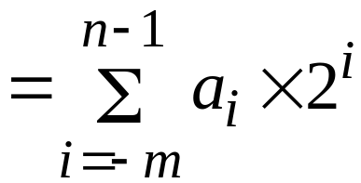
1.1.2 二进制数的表示
对于任意一个二进制数N, 用位置记数法可表示为:
(N)₂=(a_{n-1} a_{n-2} … a₁ a₀. a₋₁ a₋₂… a_{-m})₂
用权展开式表示为
(N)₂ = a_{n-1}×2^{n-1}+a_{n-2}×2^{n-2} +…+ a₁×2¹+a₀×2⁰+a₋₁ × 2⁻¹+a₋₂×2⁻²+…+a_{-m}×2^{-m}
上面两式中，a_{i}=0或1, n为整数部分的位数, m为小数部分的位数.

Slide 11
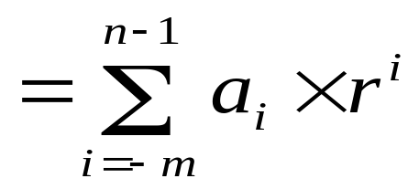
1.1.3 任意进制数的表示
(N) _{r}=(a_{n-1} a_{n-2} … a₁ a₀. a₋₁ a₋₂… a_{-m})_{r}
(N)r = a_{n-1}×r^{n-1}+a_{n-2}×r^{n-2} +…+ a₁×r¹+a₀×r⁰+a₋₁ × r⁻¹+a₋₂×r⁻²+…+a_{-m}×r^{-m}
1.1.4 二进制数的特点
只有两个数码, 很容易用物理器件来实现。
运算规则简单。
可使用逻辑代数这一数学工具。

Slide 12
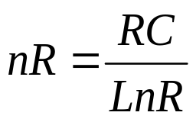
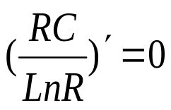
节省设备
1）设n是数的位数
R是基数
R^{n}-----最大信息量
nR-----R^{n}个数码所需设备量
例：n=3，R=10，(R)₁₀^{n}=10³=1000
nR=3×10=30
而R^{n}≥1000 R=2 2^{n}≥1000 n=10 R^{n}=1024
nR=10×2=20
同样为1000的信息量，二进制比十进制节省设备。
2）唯一性证明
N=R^{n} （N为最大信息量） LnN=nLnR 令C=LnN C=nLnR
两边同乘R，RC=nRLnR
lnR-1=0
R=e=2.718

Slide 13


1.2 数制转换
1.2.1 二进制数和十进制数的转换
1、二进制数→十进制数
按权展开式在十进制数域中计算
例如：

Slide 14

2、十进制数→二进制数
整数部分：除2取余法
例：将(58)₁₀转换成二进制形式

Slide 15
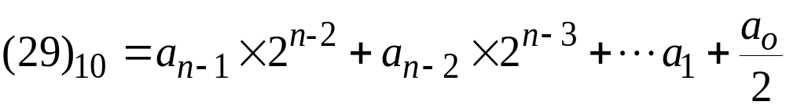
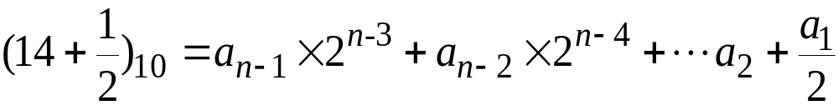
得a_{o}=0
得a₁=1
…
则 (58)₁₀ = (111010)₂
短除法：先求出的余数为低位。

Slide 16
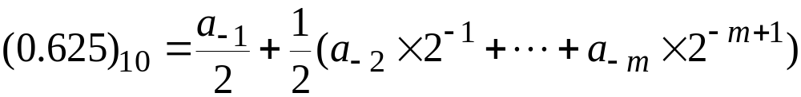
小数部分：乘2取整法
例：将(0.625)₁₀转换为二制形式
得a₋₁=1

Slide 17

得a₋₂=0
得a₋₃=1
注意：不能进行精确转换的情况
短乘法：先求出的整数为高位

Slide 18
1.2.2 八进制数、十六进制数与二进制数的转换
例：八进制： 2 5 7 ⋅ 0 5 5 4
二进制：010 101 111 ⋅ 000 101 101 100
十六进制： A F ⋅ 1 6 C
因此，(257.0554)₈=(10101111.0001011011)₂
=(AF.16C)₁₆

Slide 19
1.3 带符号数的代码表示
1.3.1 真值与机器数
1、真 值： 直接用"+"和"–"表示符号的二进制数，不能在机器使用.
2、机器数：将符号数值化了的二进制数,可在机器中使用。
3、一般将符号位放在数的最高位。
例： +1011 →
0 1 0 1 1
-1011 →
1 1 0 1 1

Slide 20
1.3.2 原码
又称"符号+数值表示", 对于正数, 符号位为0, 对于负数、符号位为1, 其余各位表示数值部分。
例： N₁ = +10011 N₂ = – 01010
[ N₁]_{原}= 010011 [N₂]_{原}= 101010
原码表示的特点: (1)真值0有两种原码表示形式,即 [ +0]_{原}= 00…0 [– 0]_{原}= 1 0…0
(2)表示范围：-127—+127（8位整数）

Slide 21
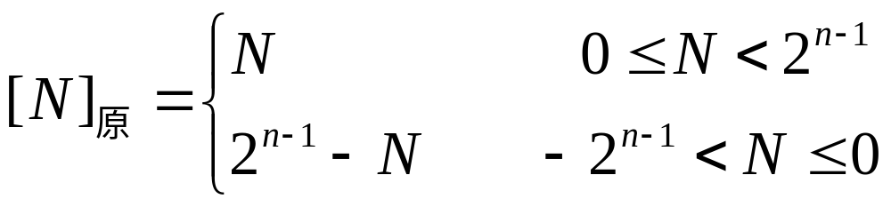
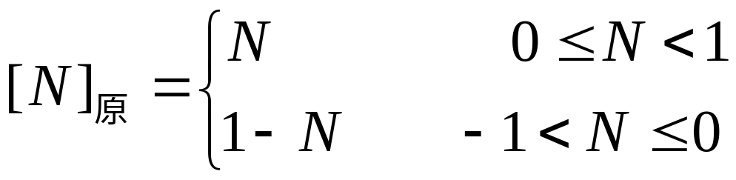
原码公式：
整数：(含一位符号位）
定点小数：(含一位符号位）

Slide 22
1.3.3 反 码
对于正数，其反码表示与原码表示相同，对于负数，符号位为1，其余各位是将原码数值按位求反。
例： N₁ = +10011 N₂ = – 01010
[ N₁]_{反}= 010011 [N₂]_{反}= 1 10101
（1）真值0也有两种反码表示形式，即 [ +0]_{反}= 00…0 [– 0]_{反}= 1 1…1
(2) 表示范围：-127—+127（8位整数）

Slide 23
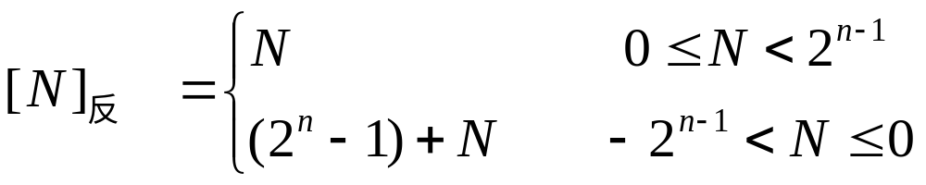
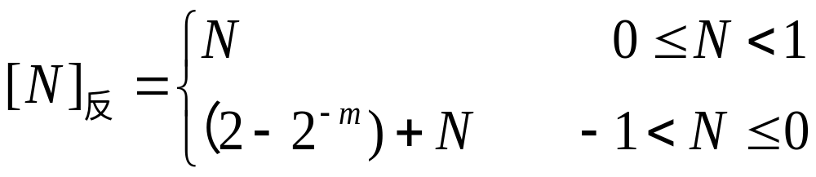
反码公式：
整数：(含一位符号位）
定点小数：(含一位符号位）

Slide 24
1.3.4 补 码
对于正数，其补码表示与原码表示相同，对于负数，符号位为1，其余各位是在反码数值的末位加"1".
例： N₁ = +10011 N₂ = – 01010
[ N₁]_{补}= 010011 [N₂]_{补}= 1 10110
（1）真值0只有一种补码表示形式，即
[ – 0]_{补}= [– 0]_{反}+1= 1 1…1+1
= 1 0 0 … 0
丢弃
(2)表示范围：-128—+127（8位整数）

Slide 25
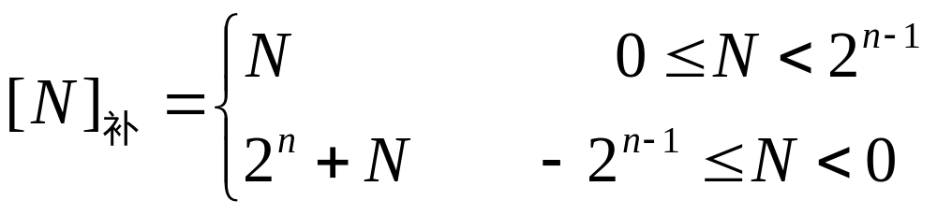
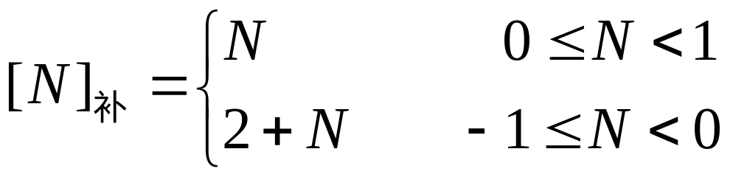
补码公式：
整数：(含一位符号位）
定点小数：(含一位符号位）

Slide 26
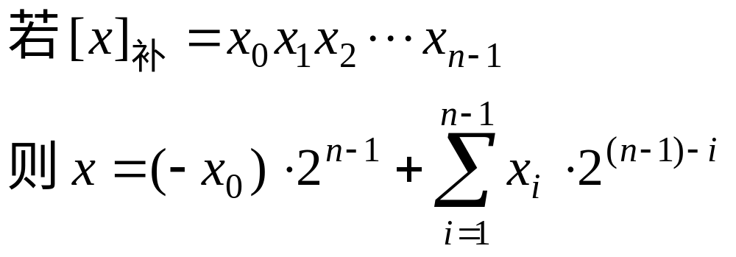
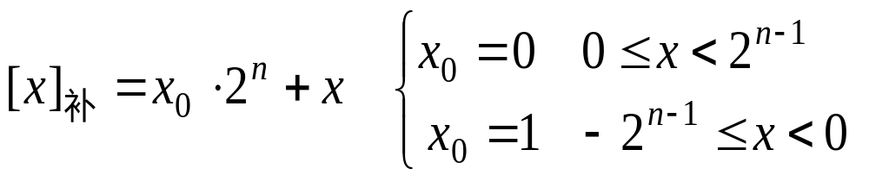
补码公式应用：
证：

Slide 27
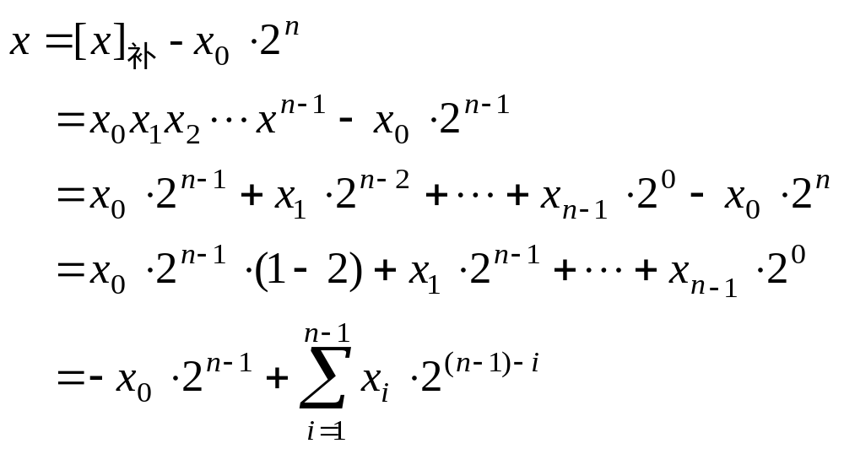

Slide 28
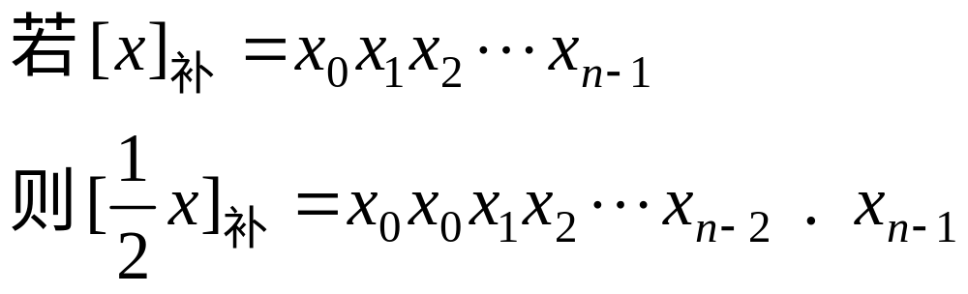

应用1：
证：

Slide 29
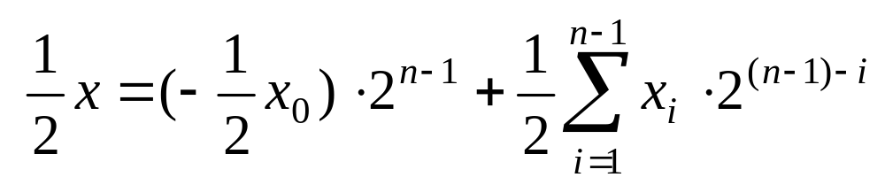
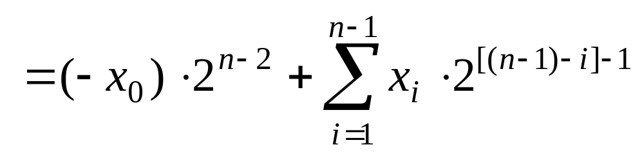
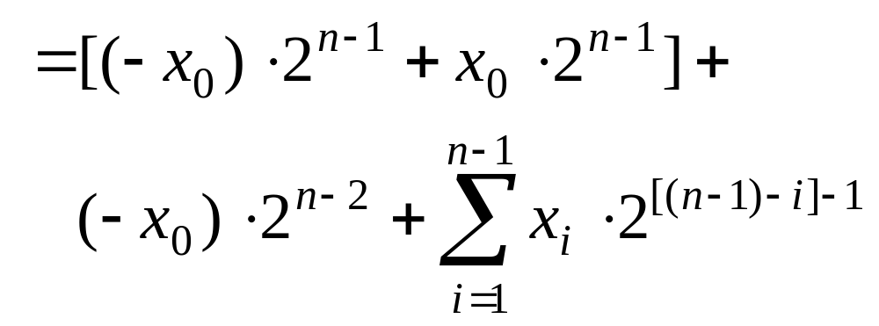

Slide 30
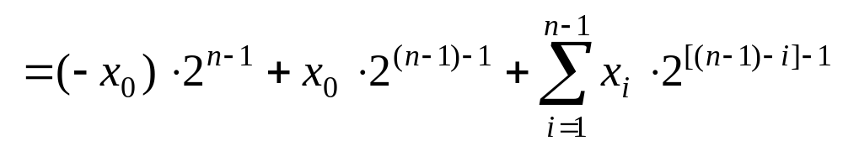

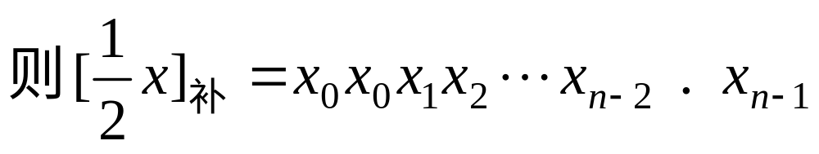
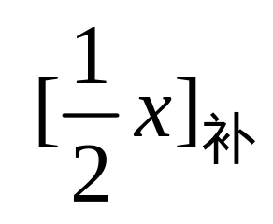
表明：不论x为正或负，
总等于
[x]补的各位（含符号位）右移一位，且符号位保持不变。

Slide 31
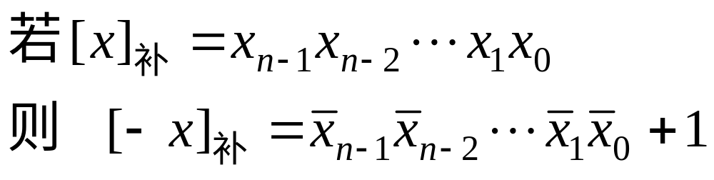
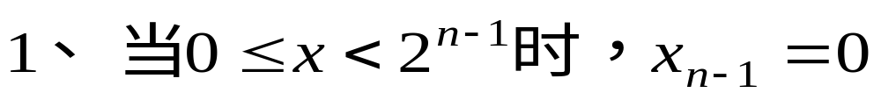
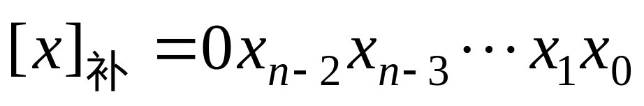
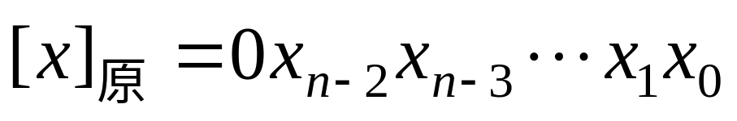
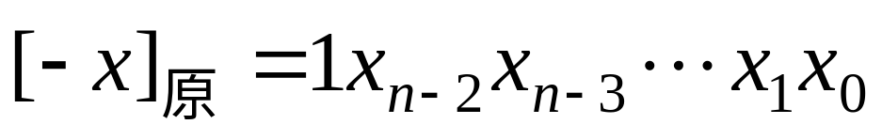
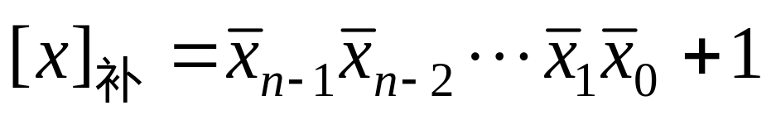
应用2：
证：

Slide 32
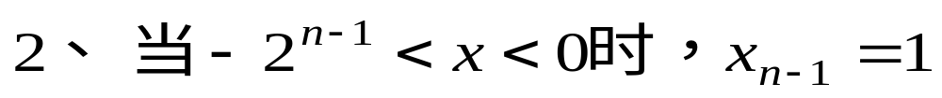
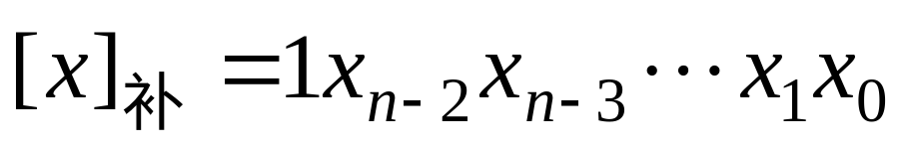
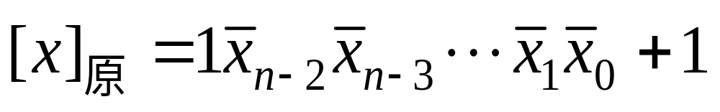
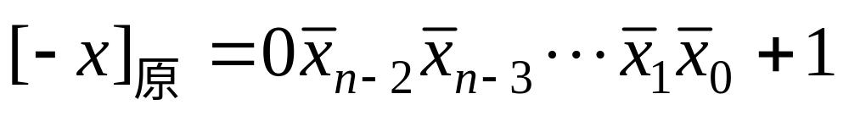
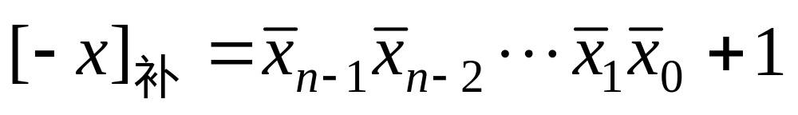
综合以上两种情况，得证。
例： [x]_{补}=10111011
[-x]_{补}=01000100+1=01000101

Slide 33
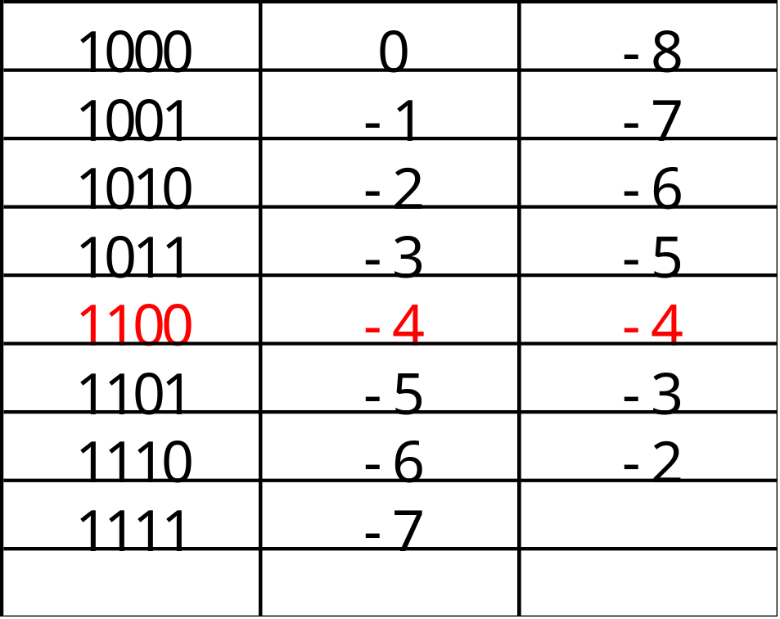
例1：已知：－2^{n-1}< x <0，x为何值时等式
[x]_{补}=[x]_{原}成立。
解：1、以四位二进制为例

Slide 34
2、由于－2^{n-1}< x <0
[x]_{原}=2^{n-1} － x
[x]_{补}=2^{n} + x
为满足[x]_{原}=[x]_{补}
有： 2^{n-1} － x = 2^{n} + x
则：2×x=2^{n-1} － 2^{n}
x = － 2^{n-2}
且当－2^{n-1}< x <0时，一个n只有一个x使等式
[x]_{补}=[x]_{原}成立。

Slide 35
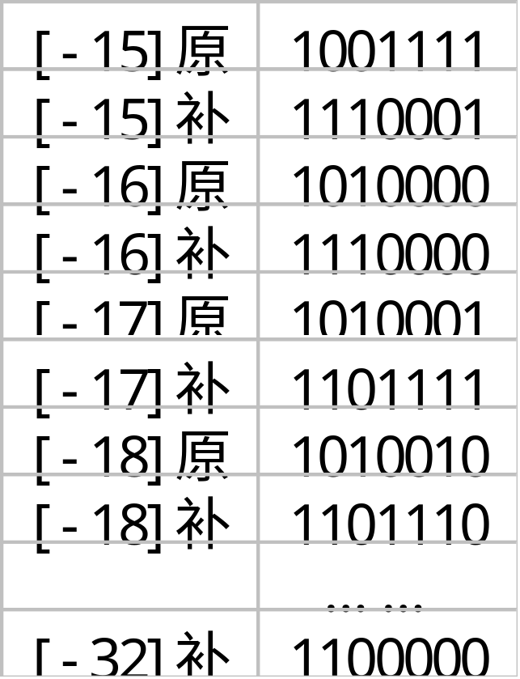
例2：已知x为二进制数，[x]_{补}=11x₁x₂x₃x₄x₅
若 x <－16 ,则x₁、x₂、x₃、x₄、x₅应满足什么条件？
解：
所以：x₁=0

Slide 36
例3：已知 [x]_{补} > [y]_{补}，是否有x > y?
例4：已知：－2^{n-1}< x <0，能否有x，使等式
[x]_{补}=[x]_{反}成立？

Slide 37
1.3.5 机器数的加、减运算
一、原码运算
1、符号位不参与运算,单独处理。
2、设A、B表示绝对值，有下列两类八种情况。
(+A)+(+B)=(+A)-(-B)
(-A)+(-B)=(-A)-(+B)
同号数相加或异号数相减，运算规则为绝对值相加，取被加(减)数的符号。
(+A)-(+B)=(+A)+(-B)
(-A)-(-B)=(-A)+(+B)
同号数相减或异号数相加。运算规则为绝对值相减，取绝大值较大者的符号。

Slide 38
例：N₁ =－0011，N₂ = 1011求[ N₁ +N₂]_{原}和 [ N₁ －N₂]_{原}。
解：[ N₁ ]_{原}＝10011，[ N₂ ]_{原}＝01011
求[ N₁ +N₂]_{原}，绝对值相减，有
1 0 1 1
－) 0 0 1 1
1 0 0 0
结果取N₂的符号，即：
[ N₁ +N₂]_{原}＝01000
真值为： N₁ +N₂＝1000

Slide 39
求[ N₁ －N₂]_{原}，绝对值相加，有
0 0 1 1
＋) 1 0 1 1
1 1 1 0
结果取N₁的符号，即：
[ N₁ －N₂]_{原}＝11110
真值为： N₁ －N₂＝－1110

Slide 40
二、补码运算
可以证明有如下补码加、减运算规则：
[ N₁ +N₂]_{补}＝ [ N₁]_{补}+ [ N₂]_{补}
[ N₁ －N₂]_{补}＝ [ N₁]_{补}+ [－ N₂]_{补}
此规则说明补码的符号位参与加减运算。
[[N]_{补}]_{补}=[N]_{原}

Slide 41
例： N₁ =－0011，N₂ = 1011求[ N₁ +N₂]_{补}和 [ N₁ －N₂]_{补}。
解： [ N₁ ]_{补}＝11101， [ N₂ ]_{补}＝01011,
[－ N₂ ]_{补}＝10101
[ N₁ +N₂]_{补}=11101+01011= 01000
1 1 1 0 1
＋) 0 1 0 1 1
丢弃
1 0 1 0 0 0
真值为： N₁ +N₂=1000

Slide 42
[ N₁ －N₂]_{补}=11101+10101
1 1 1 0 1
＋) 1 0 1 0 1
丢弃
1 1 0 0 1 0
真值为： N₁ －N₂=－1110
补码加法减法运算：符号位有进位则丢弃。

Slide 43
三、反码运算
[ N₁ +N₂]_{反}＝ [ N₁]_{反}+ [ N₂]_{反}
[ N₁ －N₂]_{反}＝ [ N₁]_{反}+ [－ N₂]_{反}
当符号位有进位时，应在结果的最低位再加“1”（循环进位）.
[[N]_{反}]_{反}=[N]_{原}

Slide 44
例： N₁ =－0011，N₂ = 1011求[ N₁ +N₂]_{反}和 [ N₁ －N₂]_{反}。
解： [ N₁ ]_{反}＝11100， [ N₂ ]_{反}＝01011,
[－ N₂ ]_{反}＝10100
[ N₁ +N₂]_{反}=11100+01011= 01000
1 1 1 0 0
＋) 0 1 0 1 1
1 0 0 1 1 1
＋)
1
0 1 0 0 0
真值为： N₁ +N₂=1000

Slide 45
[ N₁ －N₂]_{反}＝ 11100+10100
1 1 1 0 0
＋) 1 0 1 0 0
1 1 0 0 0 0
＋)
1
1 0 0 0 1
真值为： N₁ －N₂=－1110

Slide 46
补码的补充说明：
数学上，补码与其真值构成了以某一值（计算机的字长）为模的“模数系统”或“同余”结构的代数系统。
模：计量器的容量。
例：计算机的字长为L，模数为2^{L}。
1 0 0 1 9
+ 1 0 0 0 8
1 0 0 0 1 17
丢弃
在模16的系统中，17=1 （mod16）。
同余：在某一模数系统中，模数为n，如果a、b的
余数相同，则称a、b模n同余。

Slide 47

补码的应用：
例：钟表为模12的系统。
∙
12
∙
顺时针：+；逆时针：-
∙
∙
由12点拨到3点：
9
●
3
∙
∙
∙
∙
1）12+3=15=15-12=3（mod12)
6
2) 12-9=3
12+（12-9）=3（mod12)
则：12-9=12+3=3
在模n的系统中，N与n-N是一对互补的数，
利用其特点可把减法变成加法运算。
[N]_{补}=2^{n}+N -2^{n-1} N < 0
取反加1

Slide 48
1.3.6 十进制的补数
为方便十进制减法运算而引进十进制的补数。
一、对10的补数
对于十进制正数N，其对10的补数表现形式为：
符号位为0，数值部分为N本身。
例: N=5493 [N]_{10补}=05493
对于十进制负数N，其对10的补数表现形式为：
[N]_{10补}=10^{n}+N -10^{n-1} <n<0
（n为N的整数部分的位数，含一位符号位。）
例：N=-3250 [N]_{10补}=10⁵-3250=96750
例：N=-0.3267 [N]_{10补}=10-0.3267=9.6733

Slide 49
对10的补数减法运算举例：
例：N₁=72532，N₂=33256，求：N=N₁-N₂
[N1-N2]_{10补} =[72532-33256]_{10补}
=[72532]_{10补}+[-33256]_{10补}
=072532+966744
0 7 2 5 3 2
+）9 6 6 7 4 4
1 0 3 9 2 7 6
丢掉
[N₁-N₂]_{10补}= 039276
N₁-N₂= 39276

Slide 50
二、对9的补数
对于十进制正数N，其对9的补数表现形式为：
符号位为0，数制部分为N本身，与对10的补数相同。
例: N=8954 [N]_{9补}=08954
对于十进制负数N，其对9的补数表现形式为：
[N]_{9补}=10^{n}-10^{-m}+N -10^{n-1}<n<0
（n为N的整数部分的位数，含一位符号位，
M为N的小数部分的位数。）
例：N = -3250 [N]_{9补}=10⁵-1-3250=96749
例：N = -25. 639 [N]_{9补}=10³-10⁻³-25.639=974.360

Slide 51
对9的补数减法运算举例：
例：N₁=5489，N₂=3250，求：N=N₁-N₂
[N1-N2]_{9补} =[5489-3250]_{9补}
=[5489]_{9补}+[-3250]_{9补}
=05489+96749
0 5 4 8 9
+）9 6 7 4 9
1 0 2 2 3 8
+） 1
0 2 2 3 9
[N₁-N₂]_{9补}= 02239
N₁-N₂= 2239

Slide 52
1.4 数的定点表示与浮点表示
1.4.1 数的定点表示
即小数点的位置固定不变, 一般可固定在任何位置, 但通常固定在数值部份的最高位之前或最低之后, 前者表示纯小数, 后者表示纯整数。但机器中并没有小数点, 仅仅是一种默认。

Slide 53
1 1 1 0 1 1 0 1
1 1 1 0 1 1 0 1
符号
•小数点
符号
•小数点
n位数值
n位数值
如果运算结果小于2^{-n}(或1)，称出现了"下溢"，一般作为0处理，结果大于1- 2^{-n}(或2^{n}-1)，称出现了"上溢"，一般会停机或进入出错处理程序。

Slide 54
1.4.2 数的浮点表示
定点数的数域较小。若既要能表示很小的数，又要能表示很大的数，则采用浮点表示法比较合适。
一般形式为： N=2^{J}×S
其中2^{J}称为N的指数部分，表示小数点的位置，S为N的尾数部分，表示数的符号和有效数字。

Slide 55
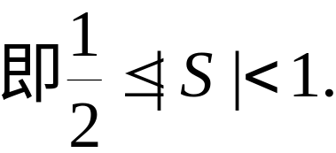
规格化数：尾数最高数值位非0，
规格化数可以提高运算精度。例如：
如果尾数的数值部分只有4位，则后一种表示将产生误差。

Slide 56

例：
N=2¹⁰ 0.1010
０
１
０
０
１
０
１
０
阶符
阶码
尾符
尾数
机器零：浮点数的尾数为零或阶码为最小数
上溢：数的阶码大于机器所能表示的最大阶码
下溢：数的阶码小于机器所能表示的最小阶码

Slide 57
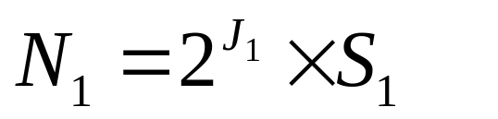
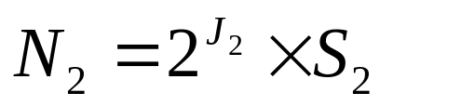
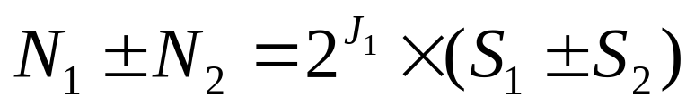
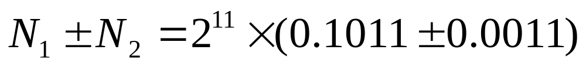
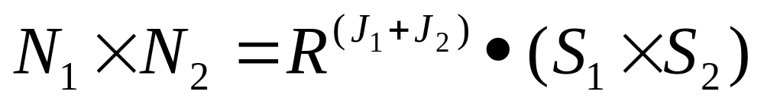
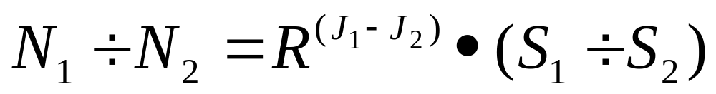
浮点数的运算：
1)加减法：
若 J₁ =J₂
若J₁ < >J₂ 则需要先对阶再按上式进行计算
例： N₁=2¹¹*0.1011 N₂=2⁰¹*0.1100
对阶：使J₁=J₂=11 则Ｎ₂=2¹¹*0.0011
2)乘除法：

Slide 58
1.5 数码和字符的代码表示
1.5.1 十进制数的二进制编码
简称为二——十进制码或BCD码，即用若干位二进制数来表示一位十进制数。

Slide 59
一、8421 BCD码
简称8421码。按4位二进制数的自然顺序，取前十个数依次表示十进制的0～9，后6个数不允许出现，若出现则认为是非法的或错误的。
8421码是一种有权码，每位有固定的权，从高到低依次为8, 4, 2, 1，如 :
8421码0111=0×8+1×4+1×2+1×1=7

Slide 60
8421码的特点：
1）与四位二进制数的表示完全一样
2）1010—1111为冗余码
3）8421码与十进制的转换关系为直接转换关系
例:（0001 0011.0110 0100)_{8421BCD}=(13.64)₁₀
4) 运算时按逢10进1的原则,并且要进行调整
调整原则: 有进位或出现冗余码时,
加法+6调整;
减法 -6调整.

Slide 61
8421码运算举例:
例: 8+9=17
1 0 0 0
+) 1 0 0 1
1 0 0 0 1
进位
+) 0 1 1 0
0 1 1 1
例: 7+6=13
0 1 1 1
+) 0 1 1 0
1 1 0 1
+) 0 1 1 0
丢弃
1 0 0 1 1

Slide 62
二、余3码
由8421码加3形成。
1)是一种无权码。
2)有六个冗余码。
（0000、0001、0010、1101、1110、1111）
3）对9的自补码。
例：(4)_{余3码}=0111; (5)_{余3码} =1000
(0111)_{9补}=1000 即0111按位取反。
4）如果两个余3码相加没有进位，
则和数要减3，否则和数要加3。

Slide 63
例如：0100+0110=0111
1000+1001= 1 0 1 0 0
0 1 0 0
＋) 0 1 1 0
1 0 0 0
＋) 1 0 0 1
1 0 1 0
1 0 0 0 1
－)
0 0 1 1
+)
0 0 1 1
0 1 1 1
1 0 1 0 0

Slide 64
三、2421 BCD码
简称2421码。按4位二进制数的自然顺序，取前8个数依次表示十进制的0～7，8和9分别为1110和1111。其余6个数不允许出现，若出现则认为是非法的或错误的。这只是2421码的一种编码方案。
2421码是一种有权码，每位有固定的权，从高到低依次为2, 4, 2, 1，如 :
2421码0111=0×2+1×4+1×2+1×1=7
2421码1110=1×2+1×4+1×2+0×1=8

Slide 65
2421码的编码方案：
代码 | 方案1 | 方案2 | 方案3/4
0 | 0000 | 0000 | 0000
1 | 0001 | 0001 | 0001
2 | 0010 | 1000 | 0010/1000
3 | 0011 | 1001 | 0011/1001
4 | 0100 | 1010 | 0100/1010
5 | 0101 | 1011 | 1011/0101
6 | 0110 | 1100 | 1100/0110
7 | 0111 | 1101 | 1101/0111
8 | 1110 | 1110 | 1110
9 | 1111 | 1111 | 1111
对九自补

Slide 66
1.5.2 可靠性编码
能减少错误，发现错误，甚至纠正错误的编码称为可靠性编码。

Slide 67
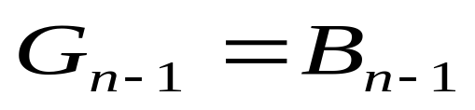
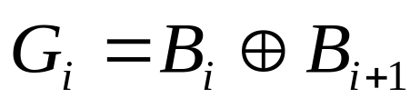

一、格雷码
在一组数的编码中，如果任意相邻的代码只有一位二进制数不同，即为格雷码。
典型二进制格雷码编码规则：
例：13的格雷码：
1 1 0 1
1 0 1 1

Slide 68
十进制 | 二进制 | GREY1 | 步进码 | GREY2
0 | 0000 | 0000 | 00000 | 0000
1 | 0001 | 0001 | 00001 | 0001
2 | 0010 | 0011 | 00011 | 0011
3 | 0011 | 0010 | 00111 | 0010
4 | 0100 | 0110 | 01111 | 0110
5 | 0101 | 0111 | 11111 | 1110
6 | 0110 | 0101 | 11110 | 1010
7 | 0111 | 0100 | 11100 | 1011
8 | 1000 | 1100 | 11000 | 1001
9 | 1001 | 1101 | 10000 | 1000
10 | 1010 | 1111
11 | 1011 | 1110
12 | 1100 | 1010
13 | 1101 | 1011
14 | 1110 | 1001
15 | 1111 | 1000
反射
循环
格雷码应用：
循环计数

Slide 69
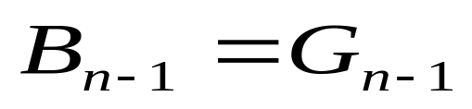
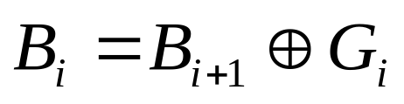
典型二进制格雷码转换成二进制数的方法：
例：7的典型格雷码为 0100
0 1 0 0
0 1 1 1
步进码的形成：
例：“7”的步进码为 11100 ； “8”的步进码为 11000
左移一位
取反
1 | 1 | 1 | 0 | 0 | 0
0

Slide 70
二、奇偶校验码
由信息位和校验位(冗余部分)两部分组成。校验位的取值可使整个校验码中的1的个数按事先的规完成为奇数或偶数。

Slide 71
奇偶校验码可发现奇数位错误，但不能
发现偶数位错误。如
1 0011010→ 1 0011011
出现的错误, 但并不知道是哪一位出了错.虽然
1 0 0 1 1 0 1 0→ 1 0 0 1 1 0 0 1出现了错误，
但我们无法知道。

Slide 72
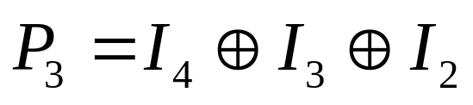
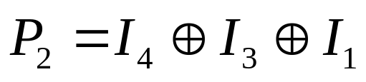
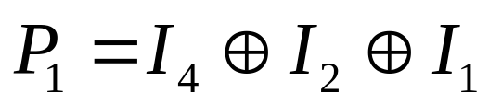
三、海明码
可以检验一位错误并且可以定位的可靠性编码。
结构：信息位(4位)+校验位(3位) （以BCD码为例)
组织：
I₄ | I₃ | I₂ | P₃ | I₁ | P₂ | P₁
校验规则：
例：求0100的海明码
P₃ P₂ P₁
0 | 1 | 0 | 1 | 0 | 1 | 0

Slide 73



海明码校验和：
S_{i}=0 无错；S_{i}=1 出错。（i=0,1,2）
海明码错误定位:
S₂S₁S₀为000说明无错;
S₂S₁S₀为111至001表明一位出错位置。
例：接收 0 0 0 1 1 1 0
错
I₄ I₃ I₂ P₃ I₁ P₂ P₁
S2=1；S1=0；S0=1 说明第五位出错。

Slide 74

海明码信息位与校验位的关系：
海明码位数+1
其中k为校验位位数；n为信息位位数。
k
n_{max}
海明码位数
1
0
1
2
1
3
3
4
7
4
11
15
5
26
31
6
57
63
7
120
127
8
247
255

Slide 75
1.5.3 字符代码
字符A, B, …, Z; a, b, …, z ; +, -, 0, 1, 2, …, 9等用ASCII(美国标准信息交换码)表示(7位)
注：数字0, 1, …, 9与字符0, 1, …, 9是不同的.

Slide 76
作业：
4、10、11、12、16、17、18、19

